Slide 1
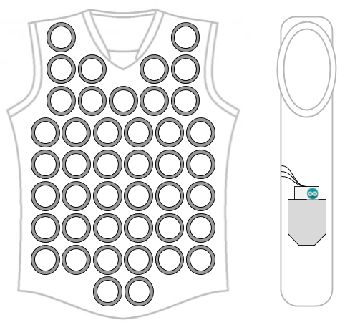

Determinación de presiones entre individuos en ambientes de muy alta densidad
Josefina Catoni, Ayelen Santos - G. Frank, C. Dorso
LaFEC (Laboratorio de Física Estadística Computacional)- Depto. de Física
Estudiar y caracterizar los sensores de presión que mejor se adapten a las condiciones
Identificar y medir el tipo de presiones (continuas e intermitentes, de riesgo, incomodidad o desagrado)
Diseñar un chaleco

Slide 2
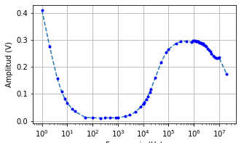
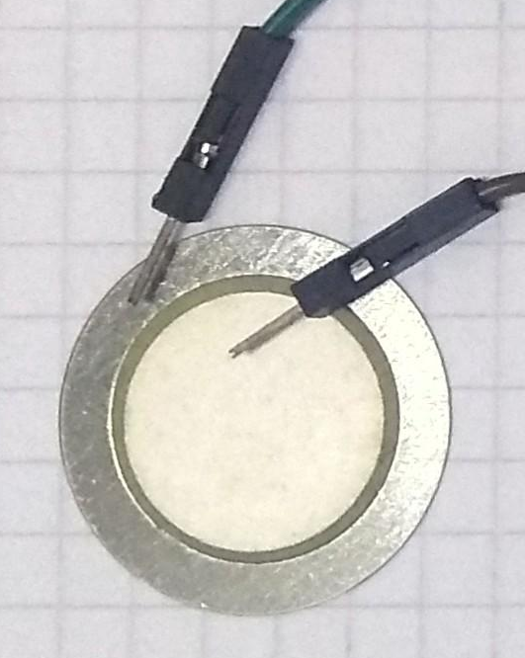
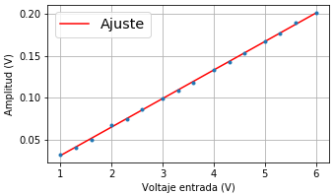
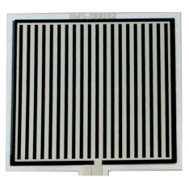
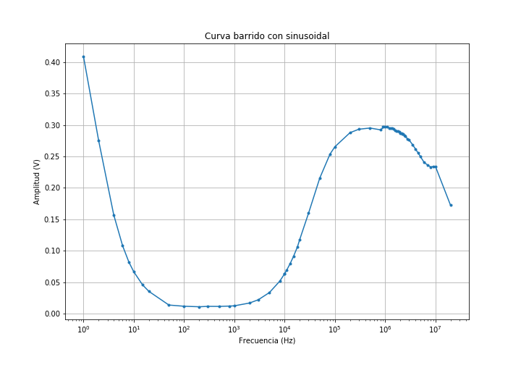
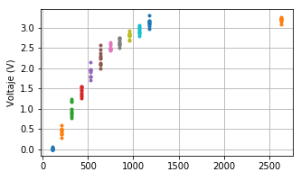
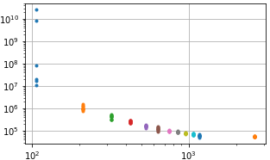


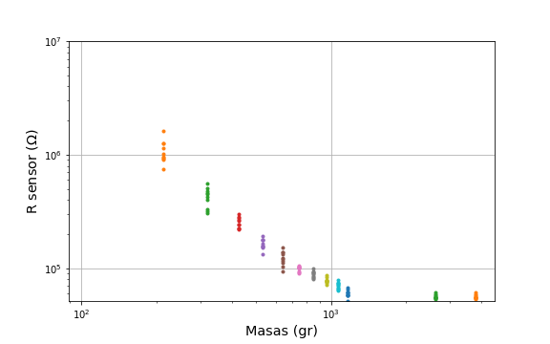
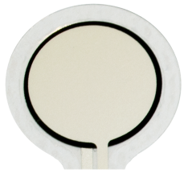
Sensor Piezoeléctrico
d=18mm
5Hz
Rs
Vin
Sensor Resistivo
40mmx40mm
3,5 kg/cm²
Rr
19mm
14 kg/cm²
Notes:
Como veíamos que el sensor no registraba las presiones estáticas.
Viendo cuán rápida tiene que ser la variación para que la detecte.
Cuán dinámica tiene que ser la fuerza/presión para que la pueda registrar
Es creciente, gran variabilidad en la tensión que registra para un misma masa

Slide 3

Siguientes desafíos
Encontrar parámetros de calibración óptimos (R, V, C) para mejorar la precisión de los sensores.
Estudiar las zonas de mayor contacto en el cuerpo para determinar ubicación y cantidad eficiente de sensores.
Evaluar diferentes tipos de tela y recalibrar los sensores a las elegidas.
Montaje del chaleco y conexionado electrónico portátil para mediciones a tiempo real sobre múltiples sensores.

